Slide 1
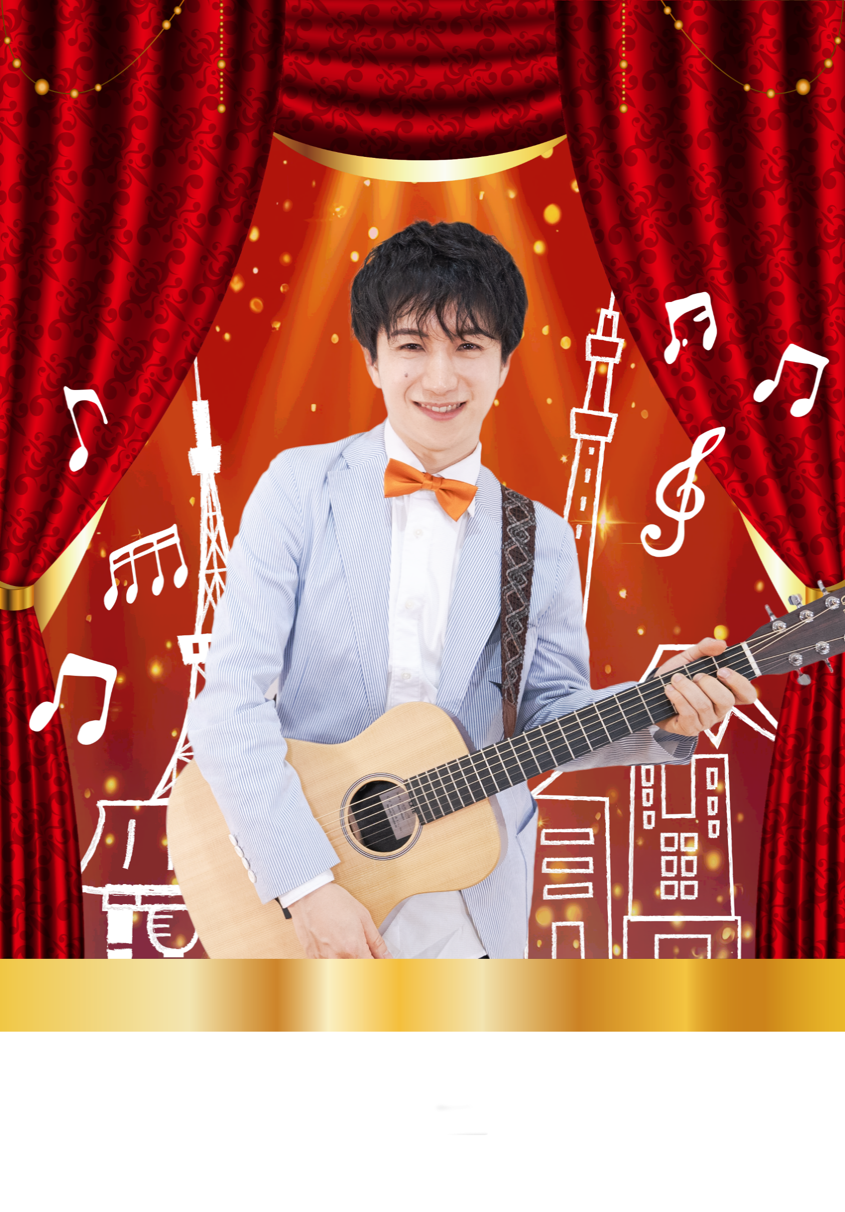


懐メロプリンス 中田亮
懐メロプリンス 中田亮
懐メロプリンス 中田亮
昭和歌謡コンサート
昭和歌謡コンサート
あなたに歌を
届けます
中田 亮
中田亮の昭和歌謡ショーぜひお楽しみください！
オンラインアクティビティ開催日時
2023年8月28日(月)
午後2時～午後2時45分

